Slide 1
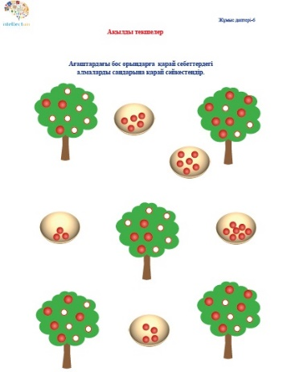
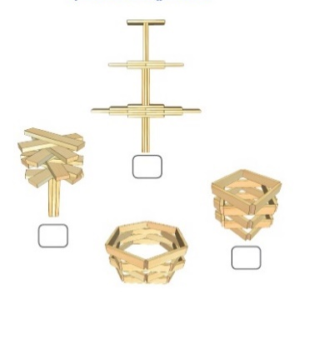
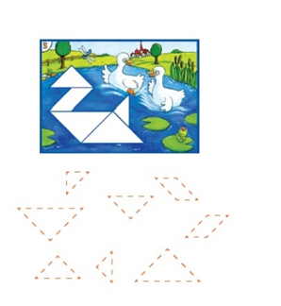
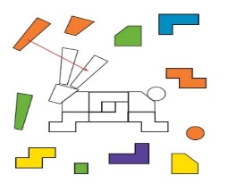
Болашақ педагогтың интеллектуалдық деңгейін жетілдірудің педагогикалық алғышарттары
ИГЕНБАЕВА БИЖАН ҚҰРМАНҒАЛИҚЫЗЫ
«Интеллектум» қосымша білім беру орталығының
бас директоры,
педагогика ғылымдарының кандидаты, доцент

Slide 2
ИНТЕЛЛЕКТ ҰҒЫМЫ
адамның таным үдерісін атқару және мәселелерді тиімді шешу,
өмірлік міндеттерді анықтау қабілеті деп түсіндіріледі.
академик Н.Н. Моисеев: интеллект деп адамның:
мақсат қоя білуін,
өз ресурстарын жоспарлау;
мақсатқа жету стратегияларын құра білуі деп түсіндіреді.

Slide 3
ИНТЕЛЛЕКТ - АДАМНЫҢ БОЛМЫСТЫ ТАНУЫНЫҢ НЕГІЗГІ НЫСАНЫ
Интеллект - ақпаратты мақсатты бағытта қайта өңдеуге, реттеуге, оқуға қабілеттіліктің күрделі жүйелерінің танымдық іс-әрекеті.
Интеллект функциялары:
оқуға деген қабілеттілік;
қоршаған болмысының заңдылықтарын белсенді меңгеруге қабілеттілік.
Бірқатар психологиялық тұжырымдамаларда интеллект ақыл-ой операцияларының жүйесімен теңестірледі.

Slide 4
ИНТЕЛЛЕКТ ҚАБІЛЕТТЕР АРҚЫЛЫ ІСКЕ АСЫРЫЛАДЫ:
таным, оқу, логикалық ойлау, талдау арқылы ақпараттарды жүйелеу, олардың қолдану аясын анықтау, заңдылықтары мен ерекшеліктерін табу, ұқсас ақпараттармен салыстыру
АДАМНЫҢ ИНТЕЛЛЕКТІСІНІҢ МАҢЫЗДЫ САПАЛАРЫНА ОНЫҢ:
талаптылығы, ойының тереңдігі, жылдамдығы,
логикалық ойлау, ойлаудың дәлдігі, сын тұрғысынан ойлауы, ойының кеңдігі, интуицияның дамуы жатады.

Slide 5
ИНТЕЛЛЕКТ ҰҒЫМЫНЫҢ ҚҰРЫЛЫМЫ КҮРДЕЛІ ЖӘНЕ КӨП ДЕҢГЕЙЛІ
оның тұтастай бірлігі ақыл-ой қабілеттерінің өзара әрекеттесуі негізінде байқалады.
биологиялық тұрғыдан интеллект – адамның жаңа жағдайларға саналы түрде бейімделу қабілеті
педагогикалық тұрғыда интеллект – оқуға деген қабілеттілік, білімділік деген ұғымдармен сипатталуда.
Американдық ғалым Дэвид Векслердің пайымдауынша интеллект – ақылмен іс-әрекет жасау,
рационалды түрде ойлау және өмірлік мәселелерді дұрыс жеңе білу, яғни интеллект – адамның қоршаған ортаға бейімделе алу қабілеті.

Slide 6
ИНТЕЛЛЕКТУАЛДЫҚ БІЛІМ
адамзаттың терең және үйлесімді дамуына негіз болады
әлеуметтік тұрақтылық пен ұлттық қауіпсіздіктің маңызды факторы
Қазақстанның бәсекеге қабілеттілігін қамтамасыз етеді
Орыс психологы А.Ф. Лазурский адамның интелектуалды белсенділігін зерттей келе, оның үш деңгейін анықтаған:
төменгі деңгей. Индивид ортаға бейімделмеген, оның әлсіз психикасын орта басып тастайды;
орташа деңгей. Адам ортаға тез бейімделеді, және өзінің ішкі психологиялық ахуалына сәйкес
өзіне лайықты орнын табады;
жоғарғы деңгей. Қоршаған ортаны өзгертуге деген құлшыныспен сипатталады.

Slide 7
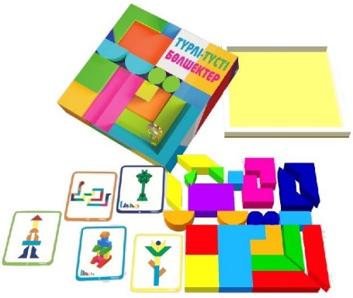
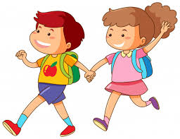
ИНТЕЛЛЕКТУАЛДЫҚ ДАМЫТУ ОЙЫНДАРЫ – ӘДІС-ТӘСІЛДЕР ЖҮЙЕСІНЕ ҚҰРЫЛҒАН ИННОВАЦИЯЛЫҚ ТЕХНОЛОГИЯ
ЗЕРТТЕЛІП, СЫНАҚ АЛАҢДАРЫНДА ЗЕРДЕЛЕНГЕН
БІЛІМ БЕРУ ПРОЦЕСІНДЕГІ ДИДАКТИКАЛЫҚ ҚЫЗМЕТІ
ҚР БҒМ ТІЗІМДЕМЕСІНДЕ ҚОЛДАНЫСҚА ҰСЫНЫЛДЫ
РЕСПУБЛИКАЛЫҚ САРАПТАМАДАН ӨТТІ
ОТАНДЫҚ ӨНІМ
ИНТЕЛЛЕКТУАЛДЫҚ ДАМЫТУ ОЙЫНДАРЫ:
«ИНТЕЛЛЕКТУМ-БАЛАБАҚША»
«ИНТЕЛЛЕКТУМ-БАСТАУЫШ МЕКТЕП»

Slide 8
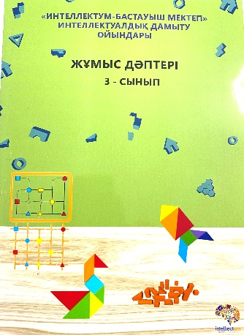
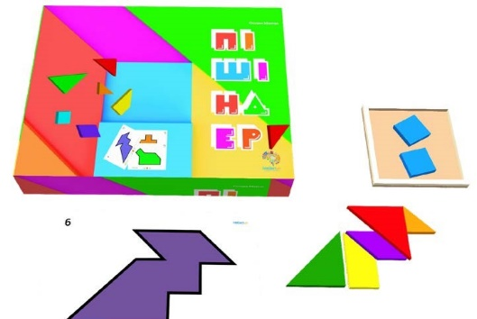
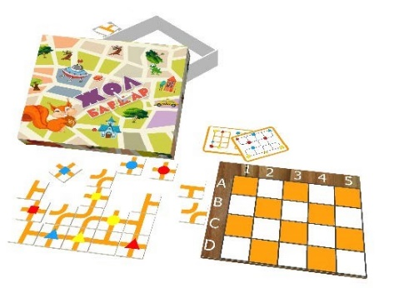
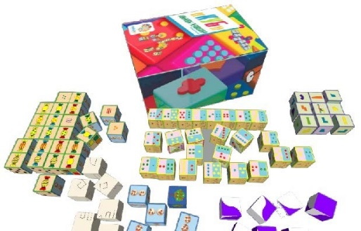
ИНТЕЛЛЕКТУАЛДЫҚ ДИДАКТИКАЛЫҚ ДАМЫТУ ОЙЫНДАРЫНЫҢ ҚҰРАМЫ
интеллектуалдық ойындарды ұйымдастырудың әдіс-тәсілдерін қарастыратын ӘДІСТЕМЕЛІК ҚҰРАЛ
ойын тақырыптарына сәйкес әзірленген ДИДАКТИКАЛЫҚ ОЙЫН ҚҰРАЛДАРЫ
ойынның нәтижесін көрсететін балаға арналған ЖҰМЫС ДӘПТЕРЛЕР

Slide 9
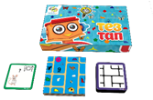
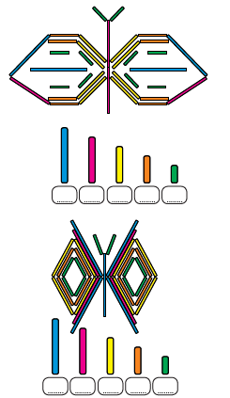
ИНТЕЛЛЕКТУАЛДЫҚ ДАМЫТУ ОЙЫНДАРЫНЫҢ ДИДАКТИКАЛЫҚ ҚЫЗМЕТІ
4К МОДЕЛІНЕ БАҒДАРЛАНҒАН:
креативтілік
сыни ойлау
коммуникативтілік
командада жұмыс істей білу

Slide 10
.
ИНТЕЛЛЕКТУАЛДЫҚ ДАМЫТУ ОЙЫНДАРЫНДА БАЛАЛАРДЫҢ
ОЙЛАУ ОПЕРАЦИЯЛАРЫ
ЖҮЗЕГЕ АСЫРЫЛАДЫ
ТАЛДАУ (тұтасты жеке бөліктерге ойша бөлу)
ЖИНАҚТАУ (бөліктері тұтасқа ойша біріктіру)
САЛЫСТЫРУ (ұқсастықтар мен айырмашылықтарды табу)
ЖҮЙЕЛЕУ (заттарды, құбылыстарды топтарға бөлу)
ЖАЛПЫЛАУ (топтастыру, ортақ байланысын табу).
Стратегиялық ойындарда бала жағдайларға қарай жаңа жоспар құруды, қарсыласының ойын анықтауды үйренеді
Әр ойын түрлі алаңда логикалық байланыс құруға бағыттайды

Slide 11
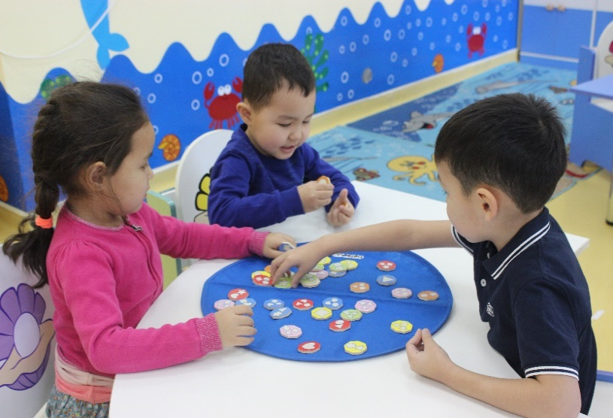
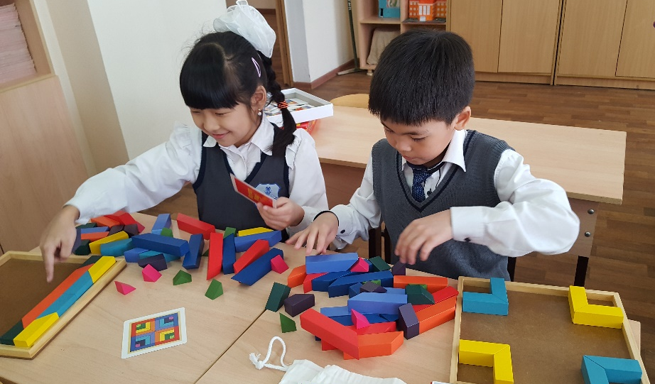
ИНТЕЛЛЕКТУАЛДЫҚ ДИДАКТИКАЛЫҚ ДАМЫТУ ОЙЫНДАРЫНЫҢ КЕШЕНІ
ҚАЗАҚСТАН РЕСПУБЛИКАСЫ МЕКТЕПКЕ ДЕЙІНГІ ТӘРБИЕ МЕН ОҚЫТУДЫҢ МЕМЛЕКЕТТІК ЖАЛПЫҒА МІНДЕТТІ СТАНДАРТЫ
ТАЛАПТАРЫНА
СӘЙКЕС
ҚАЗАҚСТАН РЕСПУБЛИКАСЫ БАСТАУЫШ БІЛІМ БЕРУДІҢ МЕМЛЕКЕТТІК ЖАЛПЫҒА МІНДЕТТІ СТАНДАРТЫ
Мектепке дейінгі тәрбие мен оқытудың үлгілік оқу бағдарламасы
Бастауыш білім берудің үлгілік оқу бағдарламасы

Slide 12
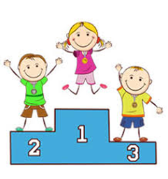
ИНТЕЛЛЕКТУАЛДЫҚ ДАМЫТУ ОЙЫНДАРЫНАН КҮТІЛЕТІН НӘТИЖЕЛЕР
БАЛАНЫҢ АҚЫЛ – ОЙЫ ДАМИДЫ;
СӨЗДІК ҚОРЫ МОЛАЯДЫ, ОЙЫН ЕРКІН ЖЕТКІЗУГЕ ТАЛПЫНАДЫ;
ТІЛДІК ҚАРЫМ-ҚАТЫНАСҚА ЕРКІН АРАЛАСАДЫ;
ҚОРШАҒАН ОРТАНЫ ТАНЫП БІЛУГЕ ҚЫЗЫҒУШЫЛЫҒЫ АРТАДЫ
ҰЖЫМДЫҚ ІС-ӘРЕКЕТКЕ БЕЙІМДЕЛЕДІ;
ЕҢБЕККЕ ТӘРБИЕЛЕНЕДІ;
МАҚСАТҚА ЖЕТУГЕ ТЫРЫСАДЫ;
ӘР БАЛАНЫҢ АҚЫЛ-ОЙ ДЕҢГЕЙІ, ӨЗІНДІК МІНЕЗ-ҚҰЛҚЫ,
ӨМІРЛІК ДАҒДЫЛАРЫ ҚАЛЫПТАСАДЫ;
БӘСЕКЕЛЕСТІККЕ, ТАПҚЫРЛЫҚҚА, ТӨЗІМДІЛІККЕ,
АДАМГЕРШІЛІККЕ ТӘРБИЕЛЕНЕДІ.

Slide 13
ПЕДАГОГТАРҒА ҚОЙЫЛАТЫН ТАЛАПТАР
Ойынға берілген уақыт баланы жалықтырмайтындай болуы шарт
Тақырып аясынан ауытқымай, оның ережесі қатаң сақталуы тиіс
Ойын құраладарын өздері алып, ойнап, қайтадан жинап қоюға жаттықтырылады.
Баланың жас және жеке ерекшелігі басты назарда болуы қажет
Ойынның мақсатына сай нәтижеге жетуін қадағалау міндетті.

